Slide 1
1
第四届西浦全国大学教学创新大赛
大数据背景下“微课”在统计学专业实践教学中的应用
参赛人：安佳
长春财经学院
151-6434-5841
373479080@qq.com

Slide 2
大数据背景下“微课”在统计学专业实践教学中的应用
目 录 / CONTENTS
2
PART 01
主要内容概述
PART 02
应用背景与应用目标
PART 03
设计过程与创新之处
PART 04
应用效果与学生受益
PART 05
应用前景与普及情况

Slide 3
大数据背景下“微课”在统计学专业实践教学中的应用
3
PART 01
主要内容概述

Slide 4
大数据背景下“微课”在统计学专业实践教学中的应用
主要内容
4
在《统计分析报告撰写》课程中，实施网教融合的教学模式三年。随着移动手持设备的普及，“微课”更加体现其教学优势。根据统计学实践教学课程知识点与需求的特征，引入“微课”类型包含：讲授类、练习类、自主学习类以及探究学习类。将“微课”教学融入在课前预习、重难知识点、操作演示、非广泛同学需求知识点四个方面。构建任务驱动型统计学专业实践混合教学模式。

Slide 5
大数据背景下“微课”在统计学专业实践教学中的应用
5
PART 02
应用背景与应用目标

Slide 6
大数据背景下“微课”在统计学专业实践教学中的应用
应用背景
6
大数据时代下统计学专业实践教学的改革势在必行
大数据时代兴起，对统计学专业有着显著影响，数据的爆发式增长使得社会对统计学专业毕业生的专业实践能力要求更加严格，统计学专业实践教学面临着严峻的挑战。
“微课”随着流媒体技术的快速发展而稳步发展着
“微课”可以解决统计学专业实践教学存在的许多问题，能够调动学生的自主性，起到很好的辅助作用。将“微课”引入是具有可行性的，统计学实践课程结构，知识点可分割开来。

Slide 7
大数据背景下“微课”在统计学专业实践教学中的应用
现状问题
7
统计学实践教学滞后于社会需求，学生兴趣有待提升
学生之间理学基础差距大，教师难以有针对性授课
统计学专业实验课时局限，“满堂灌”现象突出
学生实践知识学习意识与课程开展时间不同步，学习效果欠佳

Slide 8
大数据背景下“微课”在统计学专业实践教学中的应用
应用目标
8
利用“微课”进行统计学专业实践教学的改善，构建融入“微课”的统计学专业实践教学模式，以培养符合社会需求的应用型人才。基于“微课”支持形成的统计学专业实践教学模式有利于实现学生分层次、个性化的发展过程，并为设立统计学专业的高校及其他学科实践教学的改革提供参考依据。

Slide 9
大数据背景下“微课”在统计学专业实践教学中的应用
9
PART 03
设计过程与创新之处

Slide 10
大数据背景下“微课”在统计学专业实践教学中的应用
设计过程
10
统计学专业学生“微课”使用现状
针对学生进行问卷调查，调查使用普及程度、针对使用过同学询问：使用内容、满意程度、发展建议；针对未使用过同学询问：未使用原因以及使用意愿。
统计学专业实践教学中存在的问题与原因
针对教师进行访谈调查，询问统计学专业实践教学中存在的问题与原因。
基于“微课”融入角度进行统计学专业实践教学模式研究
在探讨了统计学专业实践教学中存在的问题与原因的基础上，结合“微课”的优势进行统计学专业实践教学模式调整。
统计学实践学习中传统教学与“微课”教学效果对比分析
选取具有同质性的80名同学进行试验，同样的知识点学习情况下，40名微课教学同学为实验组，40名传统教学同学为对照组。
“微课”融入的统计学专业实践教学模式应用

Slide 11
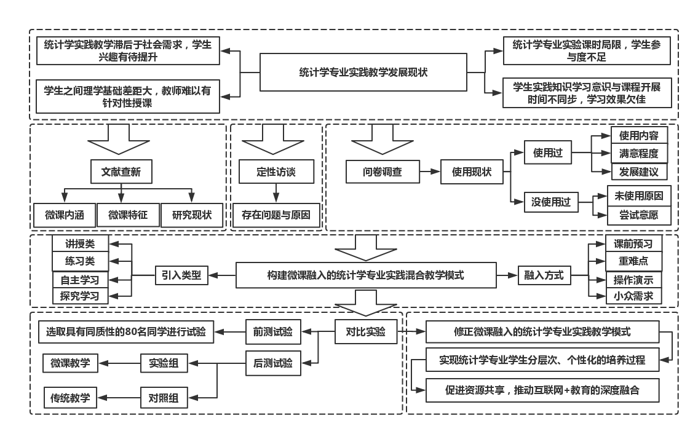
大数据背景下“微课”在统计学专业实践教学中的应用
设计思路
将针对吉林省高校中统计学专业实践教学中存在的问题，利用“微课”对统计学专业的实践教学模式进行改善，构建融入微课堂的统计学专业实践教学模式。
11
图 研究技术路线图

Slide 12
大数据背景下“微课”在统计学专业实践教学中的应用
创新之处
A
B
C
12
网教融合
分层次培养
任务驱动型
构建融入“微课”的统计学专业实践混合教学模式，在改善学生学习效果的同时有效提升学生的创新能力与终生学习能力，让学生学习的自主权回归。
统计学专业的实践课程教授对于学生的理学基础要求较高，不同就业意愿驱动下学生的课堂学习目的大相径庭，老师很难做到因材施教，教学有时缺乏针对性。
传统的统计教学手段具有很大的局限性，而“微课”融入恰好有效地解决了这个难题，融入“微课”过程中和企业进行沟通，设置任务实境，构建任务驱动型统计学专业实践混合教学模式。

Slide 13
大数据背景下“微课”在统计学专业实践教学中的应用
13
PART 04
应用效果与学生受益

Slide 14
大数据背景下“微课”在统计学专业实践教学中的应用
应用效果
14
新时代推动教育2.0时代发展，3年践行融入“微课”的统计学专业实践混合教学模式，让我更加坚信科技的合理运用可以有效提升教师的教学技能与学生的学习效果。线上线下相结合的学习模式，使得教师和学生的有效沟通显著增加，颠覆了传统课堂学生参与度低、体验感差的状态。模式实施前学生实践知识掌握不牢，实践意识淡薄。模式实施3年以来，学生受益显著，在就业、竞赛、社会实践以及科研等方面均有显著受益。
学生就业率稳定，社会影响扩大。自2016年起截至2018年9月，统计专业学生一次性就业率近三年达90%以上，考入研究生比重及就业率排名质量和数量均排全校前列。
学生创新成果频出，成绩进步巨大。利用优良的实验条件，专业程建设效果显著，学生社会实践活动开花结果。近三年以来学生连年参与“全国大学生调查报告大赛”、“吉林省大学生调查报告大赛”、“ 全国大学生数学建模大赛”、“吉林省大学生数学建模大赛”和“吉林省五四杯经济论文比赛”，其中取得国家级二等奖2项、三等奖3项，取得省级特等奖2项、一等奖15项、二等奖31项、三等奖14项，共获奖67项。
学生科研成果丰硕，科研能力提高。近3年，学生共发表省级以上科研论文11篇，学生在3年中逐渐培养了自身的科研能力，对社会及经济现象有更深刻的认识。
学生实践活动丰富，实践能力突出。统计学应用广泛，在学生培养上，重视其社会实践活动能力。调研方面，多次组织学生参加全国经济普查、全国农业普查数据录入等工作，为吉林省经济建设提供了服务，受到吉林省统计局等单位的好评。

Slide 15
大数据背景下“微课”在统计学专业实践教学中的应用
15
PART 05
应用前景与普及情况

Slide 16
大数据背景下“微课”在统计学专业实践教学中的应用
应用前景
16
可以解决现状问题
可行可持续
应用效果显著
“微课”可以解决学生对于统计学专业实践教学存在的许多问题，能够很好的调动学生的自主性并达到理想的教学效果。
统计学实践教学对象主要为大三学生，教学对象的知识水平、年龄特点与接受能力都能够适应“微课”融入的教学方式的调整。
改善学生学习效果的同时有效提升学生的创新能力与终生学习能力，让学生学习的自主权回归，实现统计学专业学生分层次、个性化、适应社会需求的培养目标。
对于其他高校的同类课程来说，课程模式是可以参照实行的；对于统计学专业的其他实践类课程，有高度的借鉴意义；对于校内其他专业来说，实践试验的上机授课课程可以参考此种教学模式，相信对教学效果会有显著的提升。

Slide 17
17
教育部全国高校教师网络培训中心吉林职教基地全省教研规划项目
THANKS
大数据背景下“微课”在统计学专业实践教学中的应用
参赛人：安佳

